Slide 1
自分の番号のところに座ってください
モニターに左上に番号が書いてあります。

Slide 2
第１CALL教室の使い方
情報科 能城 茂雄（のしろ しげお）

Slide 3
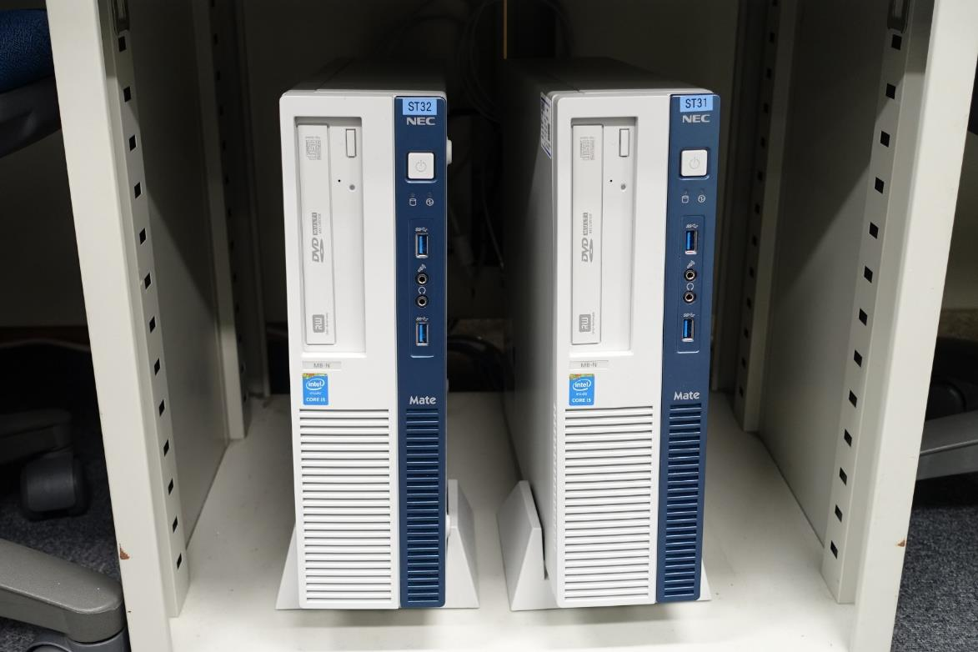
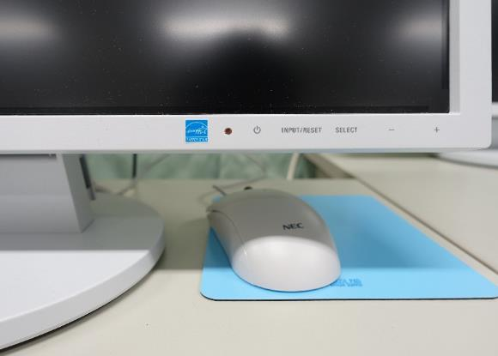
本体の電源を入れる
画面の電源には触らない
画面のここは
触らない
電源ボタン

Slide 4
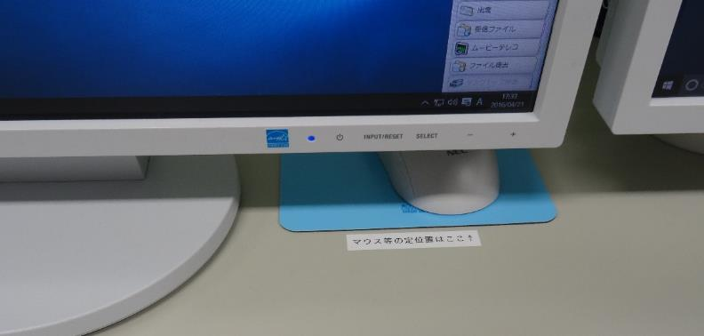
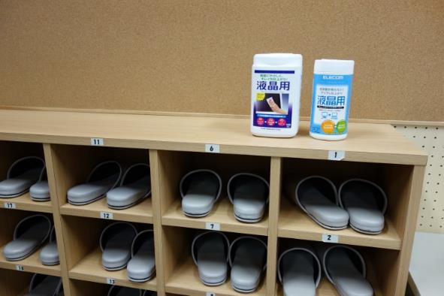
授業が終わったら
消しゴムのゴミなどは床に落とさない
窓は開けない！
汚れていたらOA クリーナー等を活用
キーボード・マウスは所定の位置
次に使う人が気持ちよく使えるように！

Slide 5
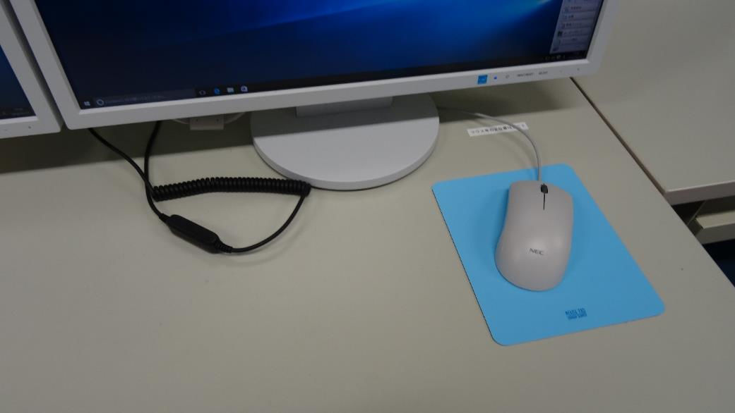
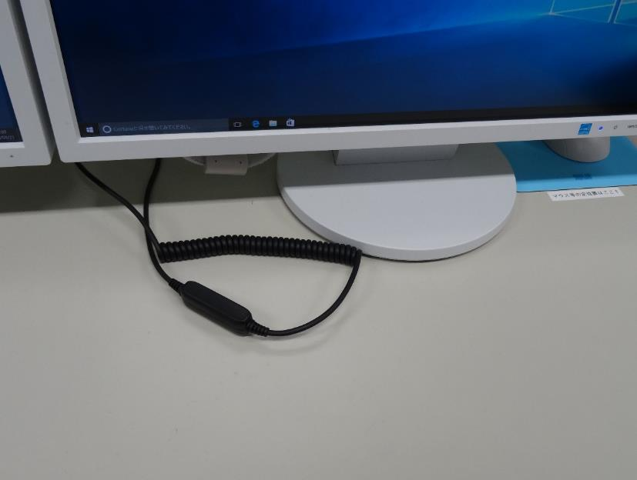
物は定位置に！
マウスや、ヘッドセットのコードを出したままにしない！

Slide 6
IDとパスワードの配布
ID(identification)
  利用する権利がある人のみPC利用可能
    貸し借り厳禁 -> 禁を犯すと犯罪
  IDは個人に利用権があることの証
仮パスワードを各自に配布
  パスワードは他人には知られてはいけない

Slide 7
パスワードを変更する
パスワードのポイント
  自分だけが知っている
    自分は忘れない
  誕生日や電話番号などは使わない
  短すぎない
    学校の場合は８文字程度
  法則性がない
パスワードを決めたら、ヒントをメモする！！

Slide 8
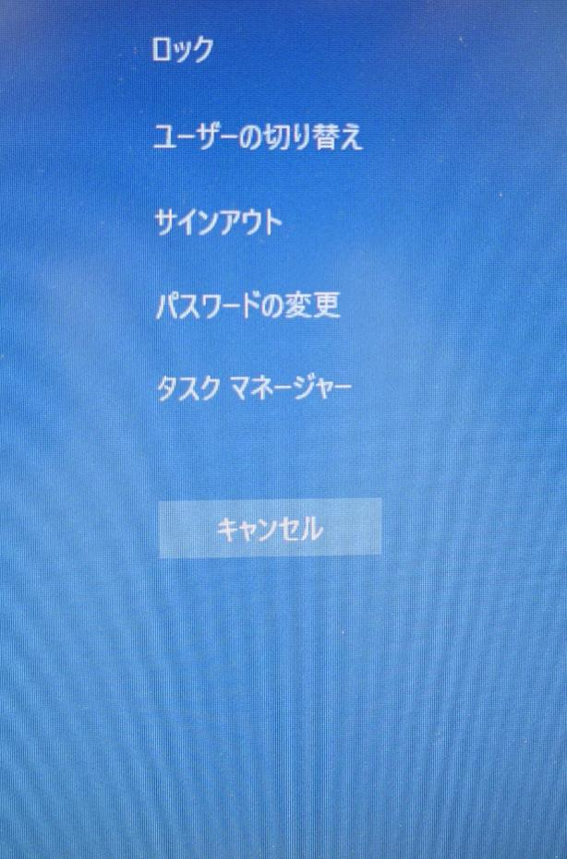
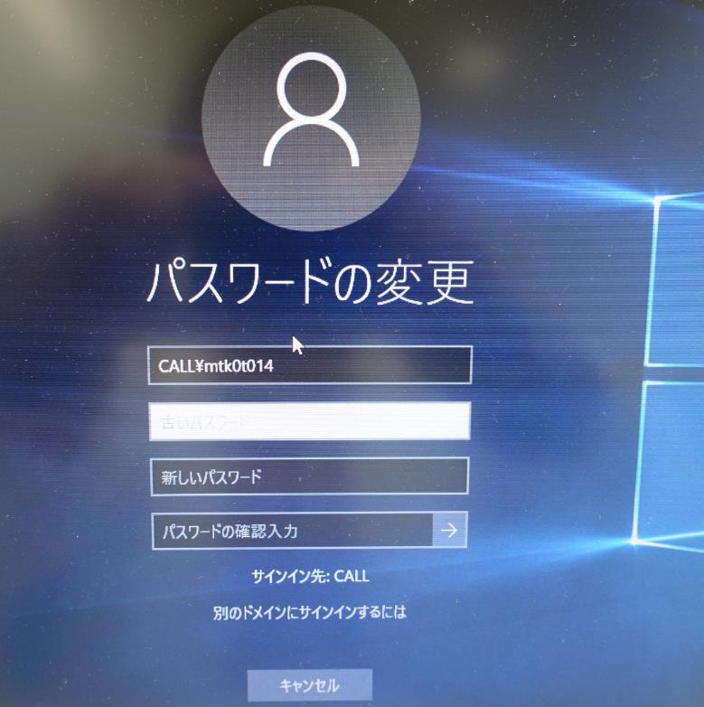
パスワードの設定方法
「Ctrl」＋「Alt」＋「Delete」
プリントに書いてある
初期パスワード
自分のID
自分で決めたパスワード
自分で決めたパスワードを
もう一度

Slide 9
CALL教室のPC
環境復元
  再起動（電源OFF)で、すべてが消えます。
Zドライブ
  保存したいデータは、Zドライブを利用

Slide 10
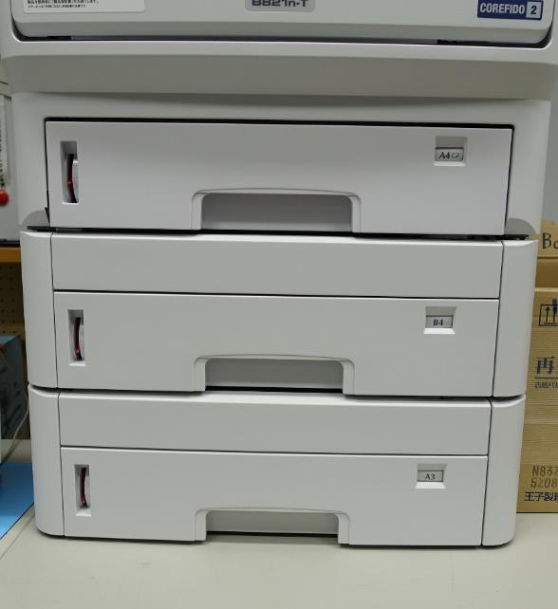
プリンターの使用について
手差しトレイ B5
上段 A4
中段 B4
下段 A3
白黒印刷は、PRML01、PRML02
カラー印刷は、職員室で。
印刷枚数は週で制限
紙がなくなったら、自分で補充
  用紙はサイズ毎に収納
  CALL室に紙がない場合は職員室へ
設定は
変更しない

Slide 11
部屋の利用について
第１CALL教室が使えるのは１７：００まで
制服で利用すること（ジャージ、ユニフォームは禁止）
飲食物持ち込み禁止

Slide 12
道具は正しく使いましょう
ペンの持ち方
（コンピュータを正しく使うために）

Slide 13
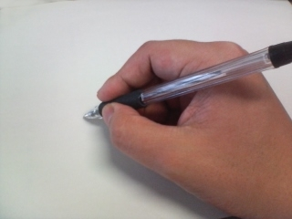
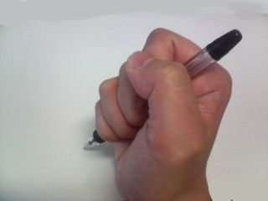
道具は適切に使用する
字を書くときに、ペンを使用する
では、ペンの持ち方は？

Slide 14
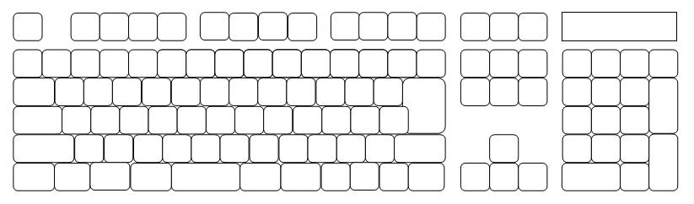
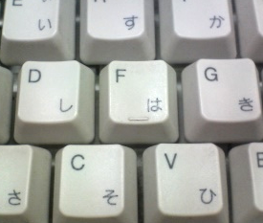
キーボードの正しい使い方
指の位置
FとJ
でっぱり

Slide 15
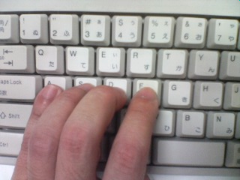
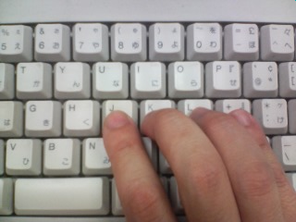
指の置き方
左手は A S D F
右手は J K L ；
この指の配置を「ホームポジション」と呼ぶ
これさえ出来ればタッチタイピングは
マスターしたも同然！！

Slide 16
指の守備範囲
各指の役割
右手
人差し指
右手
小指
１
３
４
５
６
７
０
Q
E
R
T
Ｙ
U
P
A
D
F
G
H
J
；
Z
C
V
B
N
M
？
左手
小指
指は「ASDF JKL；」の上
左手
中指
左手
人差し指

Slide 17
タッチタイピングのまとめ
コンピュータは「道具」である
正しい使い方をしよう
タッチタイピングは慣れ
  授業を受けながら意識するだけで出来る
  手元は見てもよい
  キーを押す指は必ず守る
  ホームポジションに絶対に戻る

Slide 18
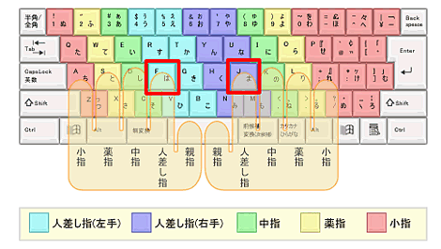
ホームポジションを覚えよう
ＦとＪに人差し指
指は丸めて軽くのせる

Slide 19
おしまい

